Slide 1
BÀI 11. PHƯƠNG PHÁP TÁCH BIỆT
VÀ TINH CHẾ HỢP CHẤT HỮU CƠ
Giáo viên:

Slide 2
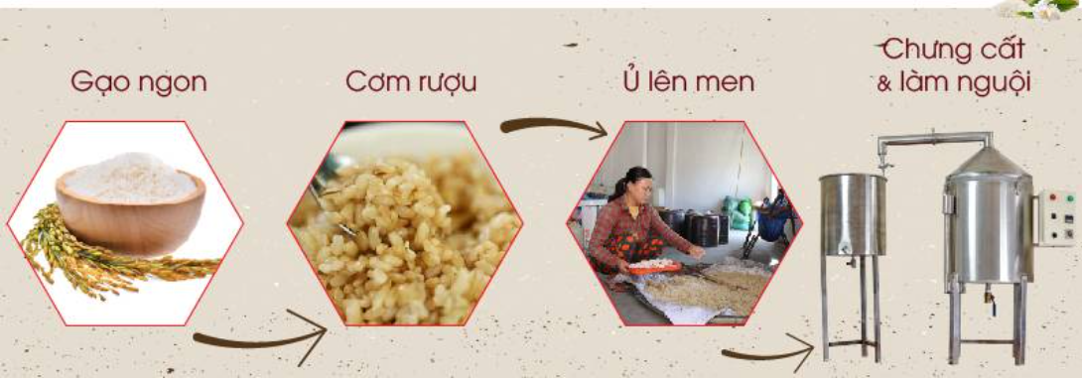
I. PHƯƠNG PHÁP CHƯNG CẤT
Chưng cất rượu:
Đun nóng
Làm lạnh

Slide 3
I. PHƯƠNG PHÁP CHƯNG CẤT
Đun nóng
Làm lạnh
Tại sao phải đun nóng cơm rượu đã ủ?
Tại sao phải dẫn hơi rượu qua bình nước lạnh?

Slide 4
I. PHƯƠNG PHÁP CHƯNG CẤT
Nguyên tắc
Chưng cất là gì?

Slide 5
I. PHƯƠNG PHÁP CHƯNG CẤT
Nguyên tắc
Chưng cất là phương pháp tách chất dựa trên sự khác nhau về nhiệt độ sôi của các chất trong hỗn hợp ở một nhiệt độ xác định.

Slide 6
I. PHƯƠNG PHÁP CHƯNG CẤT
2. Cách tiến hành
Làm lạnh
Chất lỏng
Hơi
Ngưng tụ thành chất lỏng

Slide 7
I. PHƯƠNG PHÁP CHƯNG CẤT
3. Ứng dụng
Phương pháp chưng cất dùng để tách chất lỏng ra khỏi hỗn hợp các chất có sự khác nhau về nhiệt độ sôi
Thu được chất lỏng tinh khiết hơn

Slide 8
I. PHƯƠNG PHÁP CHƯNG CẤT
4. Thí nghiệm

Slide 9
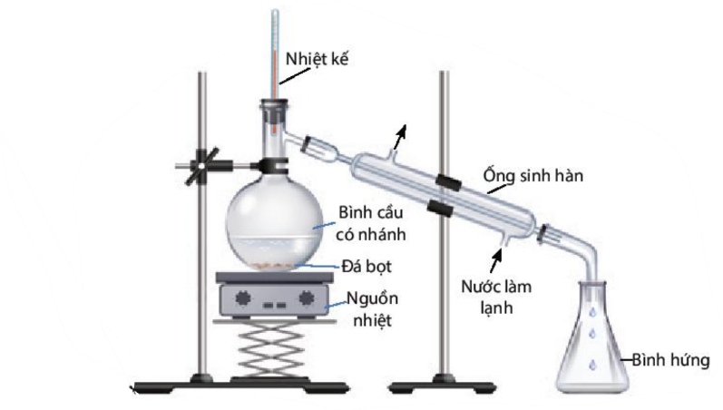
Thực hiện thí nghiệm và hoàn thành bảng sau
Thí nghiệm | Chưng cất ethanol từ dung dịch ethanol-nước
Chuẩn bị và tiến hành
Nhiệt độ sôi của dung dịch ethanol ban đầu? | .............................................................................. ..............................................................................
So sánh nhiệt độ sôi của dung dịch ethanol ban đầu và ethanol nguyên chất | .............................................................................. .............................................................................. .............................................................................. ..............................................................................
So sánh độ cồn của sản phẩm thu được và dung dịch ethanol ban đầu? Giải thích | .............................................................................. .............................................................................. .............................................................................. ..............................................................................

Slide 10
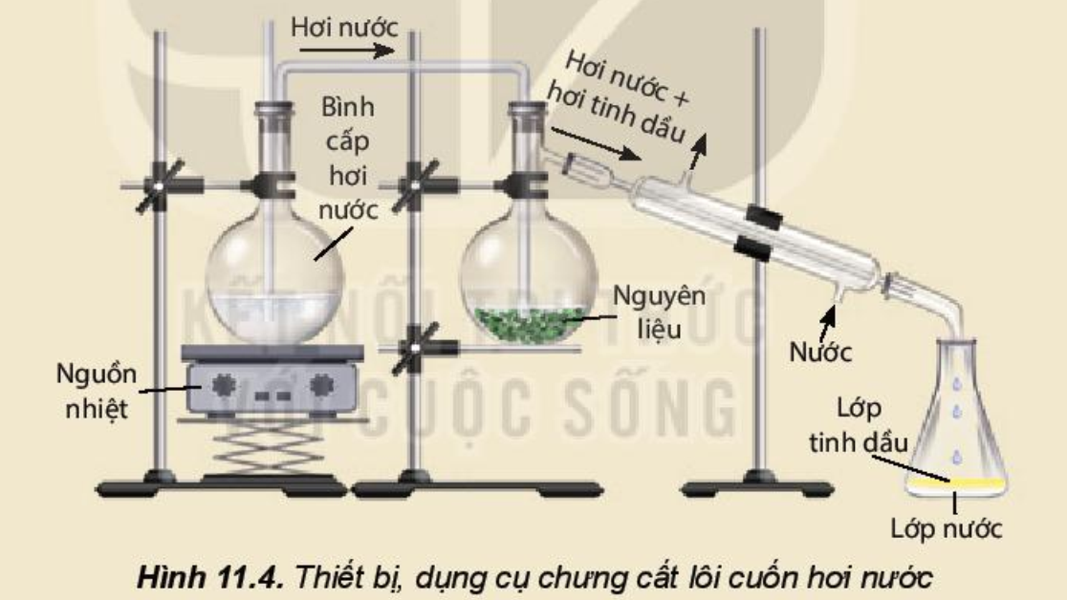
I. PHƯƠNG PHÁP CHƯNG CẤT
Ứng dụng thực tế

Slide 11
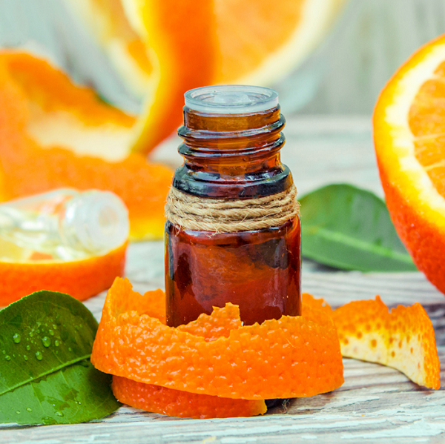
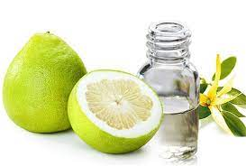
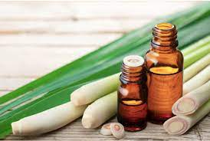
I. PHƯƠNG PHÁP CHƯNG CẤT
Ứng dụng thực tế

Slide 12
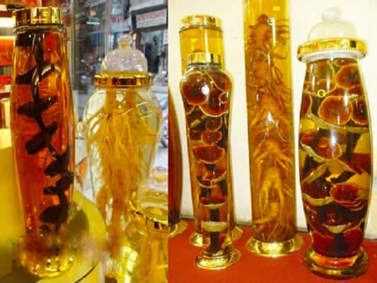
Đây là hình ảnh gì?

Slide 13
Người ta đã dùng phương pháp nào để tách các chất trong nấm, nhân sâm?

Slide 14
II. PHƯƠNG PHÁP CHIẾT
Nguyên tắc
Chiết là gì?

Slide 15
II. PHƯƠNG PHÁP CHIẾT
Nguyên tắc
Chiết là phương pháp tách biệt và tinh chế hỗn hợp các chất dựa vào sự hòa tan khác nhau của chúng trong hai môi trường không trộn lẫn vào nhau.

Slide 16
II. PHƯƠNG PHÁP CHIẾT
2. Cách tiến hành
a. Chiết lỏng-lỏng
b. Chiết lỏng-rắn

Slide 17
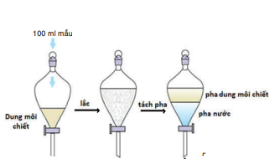
II. PHƯƠNG PHÁP CHIẾT
2. Cách tiến hành
a. Chiết lỏng-lỏng

Slide 18
II. PHƯƠNG PHÁP CHIẾT
2. Cách tiến hành
b. Chiết lỏng-rắn
Dùng dung môi lỏng để hòa tan các chất hữu cơ ở dạng rắn

Slide 19
II. PHƯƠNG PHÁP CHIẾT
3. Ứng dụng
Chiết lỏng-lỏng: tách chất hữu cơ ở dạng nhũ tương hoặc huyền phù trong nước
Chiết lỏng-rắn: tách chất hữu cơ ở dạng rắn: ngâm rượu, phân tích thổ nhưỡng, phân tích dư lượng thuốc bảo vệ thực vật trong nông sản…

Slide 20
II. PHƯƠNG PHÁP CHIẾT
4. Thí nghiệm

Slide 21
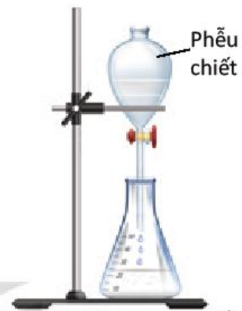
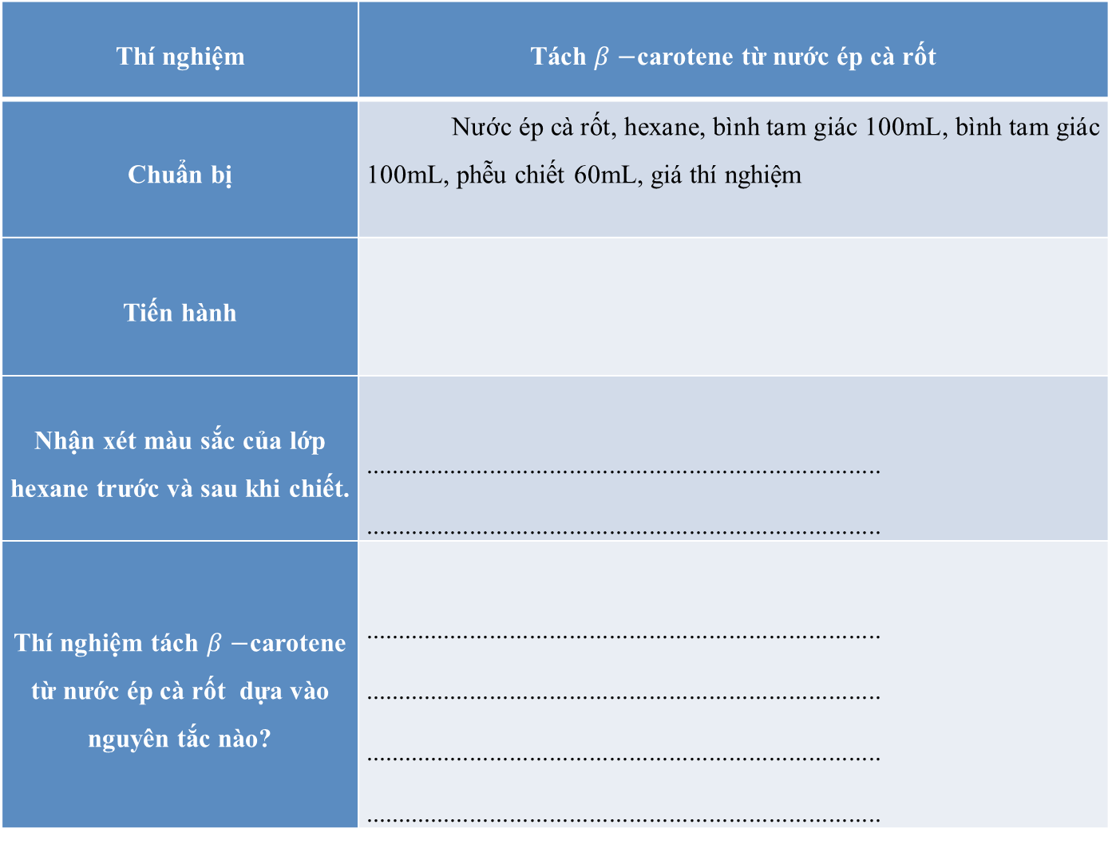
Thực hiện thí nghiệm và hoàn thành bảng sau
Thí nghiệm | Tách $β−$carotene từ nước ép cà rốt
Chuẩn bị | Nước ép cà rốt, hexane, bình tam giác 100mL, bình tam giác 100mL, phễu chiết 60mL, giá thí nghiệm
Tiến hành
Nhận xét màu sắc của lớp hexane trước và sau khi chiết. | .............................................................................. ..............................................................................
Thí nghiệm tách $β−$carotene từ nước ép cà rốt dựa vào nguyên tắc nào? | .............................................................................. .............................................................................. .............................................................................. ..............................................................................

Slide 22
II. PHƯƠNG PHÁP CHIẾT
Em đã sử dụng phương pháp chiết nào trong thực tế?

Slide 23
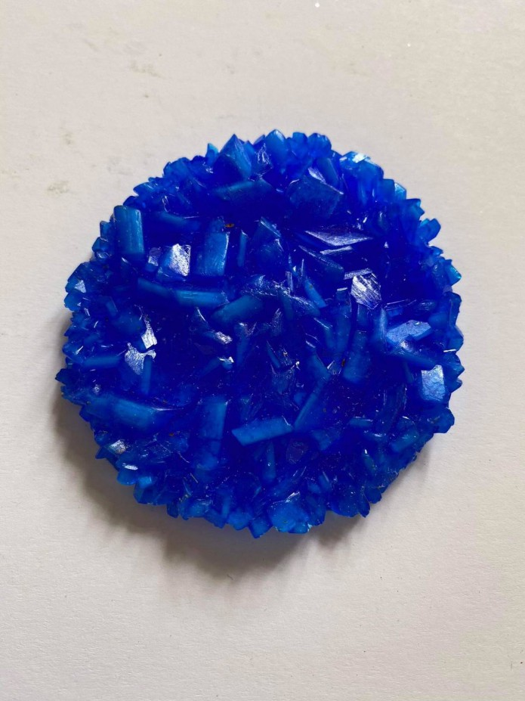
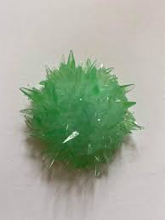
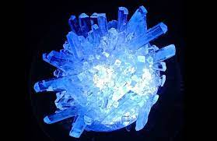
Đây là hình ảnh gì?

Slide 24
Làm thế nào để tạo ra chúng?

Slide 25
III. PHƯƠNG PHÁP KẾT TINH
Nguyên tắc
Kết tinh là gì?

Slide 26
III. PHƯƠNG PHÁP KẾT TINH
Nguyên tắc
Kết tinh là phương pháp tách biệt và tinh chế hỗn hợp các chất rắn dựa vào độ tan khác nhau và sự thay đổi độ tan của chúng theo nhiệt độ.

Slide 27
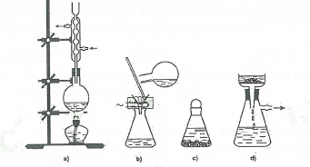
III. PHƯƠNG PHÁP KẾT TINH
2. Cách tiến hành

Slide 28
III. PHƯƠNG PHÁP KẾT TINH
2. Cách tiến hành
Trình tự các bước tiến hành kết tinh là:
a) Hoà tan bão hoà hỗn hợp chất rắn ở nhiệt độ sôi của dung môi
b) Lọc nóng loại bỏ chất không tan.
c) Để nguội cho kết tinh.
d) Lọc hút để thu tinh thể.

Slide 29
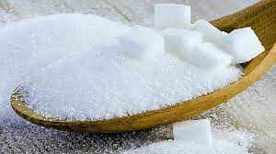
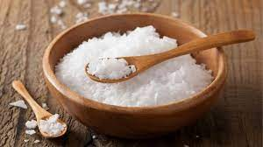
III. PHƯƠNG PHÁP KẾT TINH
3. Ứng dụng
Phương pháp chiết dùng để tách và tinh chế các chất rắn
Đường
Muối ăn

Slide 30
III. PHƯƠNG PHÁP KẾT TINH
Em đã sử dụng phương pháp kết tinh trong thực tế chưa?

Slide 31
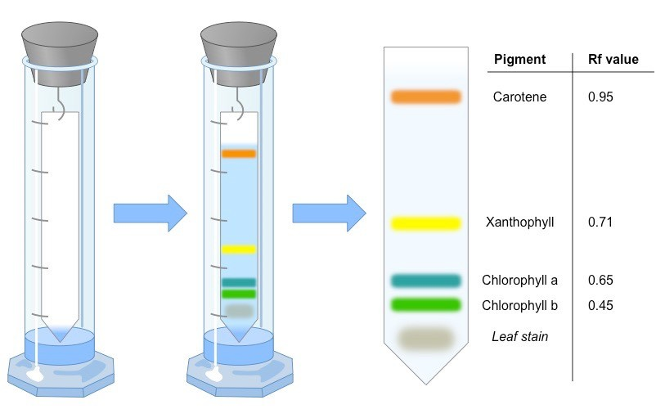
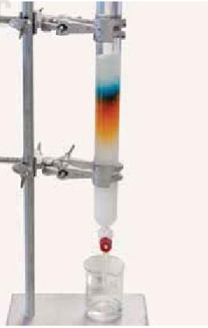
Đây là hình ảnh gì?

Slide 32
Người ta ứng dụng chúng để làm gì?

Slide 33
Sắc kí cột
Sắc kí giấy

Slide 34
IV. SẮC KÍ CỘT
Nguyên tắc
Sắc kí cột là gì?

Slide 35
IV. SẮC KÍ CỘT
Nguyên tắc
Sắc kí cột là phương pháp tách biệt và tinh chế hỗn hợp các chất rắn dựa vào sự phân bố khác nhau của chúng giữa pha động và pha tĩnh.

Slide 36
IV. SẮC KÍ CỘT
2. Cách tiến hành
Trình tự các bước tiến hành sắc kí cột là:
a) Sử dụng cột sắc kí có chứa các chất hấp phụ dạng bột: Al₂O₃, silicagel…
b) Cho hỗn hợp cần tách lên cột sắc kí
c) Cho dung môi chảy liên tục qua cột sắc kí
d) Loại bỏ dung môi thu được chất cần tách
Sắc kí cột

Slide 37
IV. SẮC KÍ CỘT
3. Ứng dụng
Phương pháp sắc kí cột dùng để tách các chất hữu cơ với hàm lượng nhỏ ra khỏi nhau.

Slide 38
LUYỆN TẬP
Chọn đáp án đúng cho mỗi câu hỏi sau
Câu 1: Từ thời Thượng cổ con người đã biết sơ chế hợp chất hữu cơ. Hãy cho biết các cách làm sau đây thực chất thuộc vào loại phương pháp tách biệt và tinh chế nào ?
A. Giã lá cây chàm, cho vào nước, lọc lấy dung dịch màu để nhuộm vải, sợi.
B. Nấu rượu uống.
C. Ngâm rượu thuốc, rượu rắn.
D. Làm đường cát, đường phèn từ nước mía.

Slide 39
Đáp số câu 1
Chọn đáp án đúng cho mỗi câu hỏi sau
Câu 1: Từ thời Thượng cổ con người đã biết sơ chế hợp chất hữu cơ. Hãy cho biết các cách làm sau đây thực chất thuộc vào loại phương pháp tách biệt và tinh chế nào ?
A. Giã lá cây chàm, cho vào nước, lọc lấy dung dịch màu để nhuộm vải, sợi. Phương pháp chiết
B. Nấu rượu uống. Phương pháp chưng cất
C. Ngâm rượu thuốc, rượu rắn. Phương pháp chiết
D. Làm đường cát, đường phèn từ nước mía. Phương pháp kết tinh

Slide 40
LUYỆN TẬP
Chọn đáp án đúng cho mỗi câu hỏi sau
Câu 2: Để tạo ra các sản phẩm như tinh dầu cam, tinh dầu bưởi… người ta đã dùng phương pháp nào?
A. phương pháp chiết
B. phương pháp kết tinh
C. phương pháp chưng cất và chiết
D. phương pháp chưng cất và kết tinh

Slide 41
LUYỆN TẬP
Chọn đáp án đúng cho mỗi câu hỏi sau
Câu 3: Để tạo ra các sản phẩm tinh khiết như đường trắng, đường phèn người ta đã dùng phương pháp nào?
A. phương pháp chiết
B. phương pháp kết tinh
C. phương pháp chưng cất
D. phương pháp sắc kí cột.

Slide 42
LUYỆN TẬP
Chọn đáp án đúng cho mỗi câu hỏi sau
Câu 4: Khi làm bếp vô tình em đổ nước vào dầu ăn, em sẽ dùng phương pháp nào để thu được dầu ăn không có lẫn nước?
A. phương pháp chiết
B. phương pháp kết tinh
C. phương pháp chưng cất
D. phương pháp sắc kí cột.

Slide 43
LUYỆN TẬP
Câu 5: Kết tinh là một trong những phương pháp phổ biến để tách biệt và tinh chế hợp chất hữu cơ. Hình bên mô tả các bước tiến hành kết tinh:
1. Hoà tan bão hoà hỗn hợp chất rắn ở nhiệt độ sôi của dung môi
2. Lọc nóng loại bỏ chất không tan.
3. Để nguội cho kết tinh.
4. Lọc hút để thu tinh thể.
Trình tự các bước tiến hành kết tinh đúng là:
A. 1,2,3,4 B. 4,3,2,1
C. 2,1,3,4 D. 1,2,4,3
A. 1,2,3,4

Slide 44
LUYỆN TẬP
Câu 6: Sắc kí cột là một trong những phương pháp để tách biệt và tinh chế hợp chất hữu cơ. Hình bên mô tả sắc kí cột:
1. Cho hỗn hợp cần tách lên cột sắc kí
2. Sử dụng cột sắc kí có chứa các chất hấp phụ
dạng bột: Al₂O₃, silicagel…
3. Cho dung môi chảy liên tục qua cột sắc kí
4 Loại bỏ dung môi thu được chất cần tách
Trình tự các bước tiến hành sắc kí cột đúng là:
A. 1,2,3,4
B. 2,1,3,4
C. 3,2,1,4
D. 2,3,1,4

Slide 45
Cảm ơn các em đã lắng nghe!!

